Slide 1

Caracterização dos segmentos produtivos agropecuários
Prof.ª Hélida mesquita

Slide 2
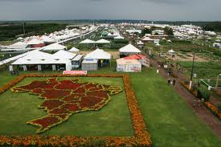
SETOR PRODUTIVO AGROPECUÁRIO
A agropecuária e a agroindústria formam um dos segmentos mais complexos e dinâmicos da economia brasileira.
O Brasil, ocupa o primeiro lugar no mundo em produção de café, cana-de-açúcar, laranja e bovinos, além de segundo e terceiro respectivamente na produção de soja (2º), milho (3º), suínos (3º) e equinos (3º).

Slide 3
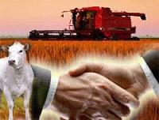

SETOR PRODUTIVO AGROPECUÁRIO
O setor agropecuário movimenta por ano no Brasil bilhões de Reais(R$).

Slide 4
SETOR PRODUTIVO AGROPECUÁRIO
O Valor Bruto da Produção (VBP) do setor agropecuário em 2014 deve chegar a R$ 444,8 bilhões, crescimento de 5,5% em relação ao ano passado.
(Confederação da Agricultura e Pecuária do Brasil - CNA)

Slide 5
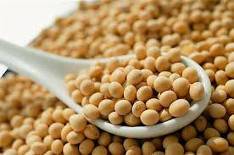
SETOR PRODUTIVO AGROPECUÁRIO
O VBP da agricultura deve totalizar R$ 285,1 bilhões, 5,6% a mais do que em 2013, puxado pelo faturamento da soja, que terá alta de 8,8%, somando R$ 93,8 bilhões.
(Confederação da Agricultura e Pecuária do Brasil - CNA)

Slide 6
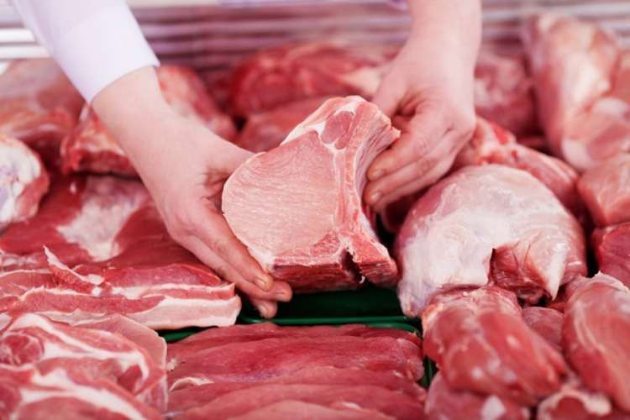
SETOR PRODUTIVO AGROPECUÁRIO
Para a pecuária, a previsão de faturamento este ano é de R$ 159,7 bilhões, quantia 5,3% superior à registrada em 2013, puxada pela carne bovina, cujo VBP deve ser de R$ 71 bilhões, elevação de 9% na comparação com o ano passado.
(Confederação da Agricultura e Pecuária do Brasil - CNA)

Slide 7

SETOR PRODUTIVO AGROPECUÁRIO
São vários os fatores que favoreceram o acelerado crescimento desse tipo de produção no Brasil, entre os principais estão:
- Grande população com perspectivas de mercado interno, generosa oferta de áreas propícias ao desenvolvimento de tais atividades e o processo de modernização e mecanização da produção rural;
- Irregularidades da superfície favoráveis à ocupação rural e a boa fertilidade em grande parte do território.
- A configuração climática foi determinante para a consolidação de culturas tropicais e criação de animais, uma vez que as temperaturas são altas durante todo o ano em grande parte do território.

Slide 8
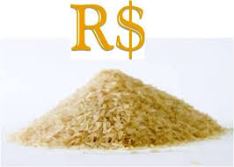
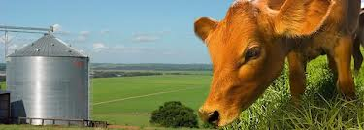
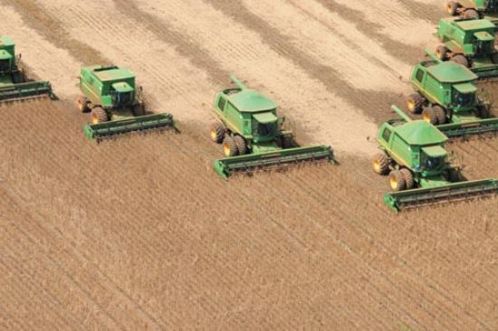
SETOR PRODUTIVO AGROPECUÁRIO
Agropecuária é R$!

Slide 9
SETOR PRODUTIVO AGROPECUÁRIO
É importante conhecer o setor agropecuário de forma ampla para facilitar o processo de gestão;
Um bom gestor conhece os fatores envolvidos no processo produtivo, assim como as especificidades do funcionamento do setor onde atua.

Slide 10
SETOR PRODUTIVO AGROPECUÁRIO
O atual cenário mundial é marcado pela evolução da internacionalização da economia e associado mais recentemente a um quadro de incertezas e instabilidade além das características intrínsecas à produção rural.

Slide 11


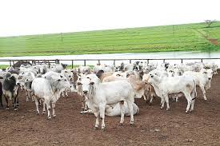
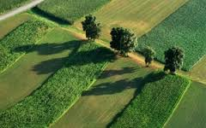


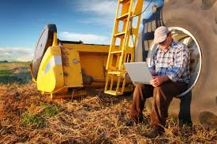
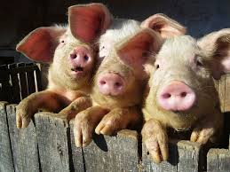
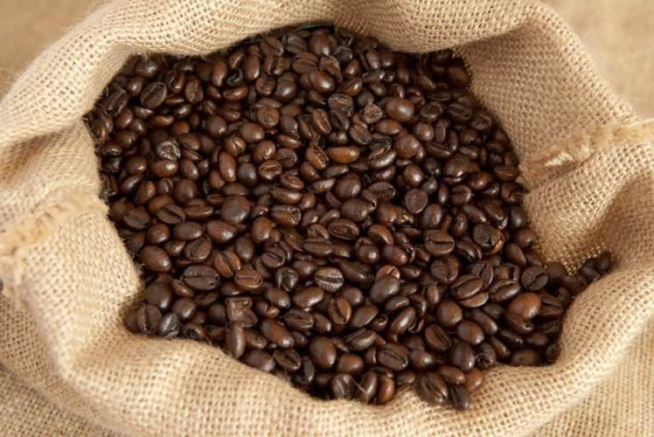

Slide 12
Características e particularidades do setor rural
O setor rural e meio ambiente:
Os recursos naturais são importantes fatores de produção para o meio rural (solo, água, luz solar, etc.), se tornando fatores determinantes ou limitantes.
A qualidade do solo afeta rentabilidade das atividades;
A produção depende dos fatores climáticos e biológicos (Sazonalidade da produção e perecibilidade dos produtos);

Slide 13
Características e particularidades do setor rural
O setor rural e meio ambiente:
Especificidade biotecnológica;
Riscos bioclimáticos na produção (ataque de pragas doenças e da variação climatológica);
Atividade de alto risco!

Slide 14
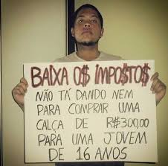
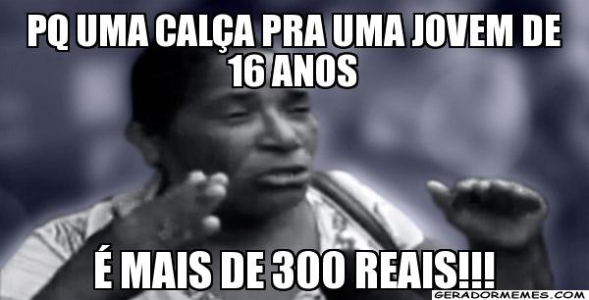
Características e particularidades do setor rural
A economia no setor rural:
Os agentes e leis econômicas que atuam no meio rural são comuns aos demais setores da economia, mas o mercado agropecuário apresenta algumas especificidades.

Slide 15
Características e particularidades do setor rural
A economia no setor rural:
A produção agropecuária é realizada em condições de incertezas e riscos, pois é afetada por fatores que nem sempre são controláveis pelo produtor, tais como:
Adversidades do clima (geada, estiagem, granizo )
Mercado interno e externo
Mudanças na legislação
Alterações na política econômica

Slide 16

Características e particularidades do setor rural
A economia no setor rural:
- A RENDA DO PRODUTOR É VARIÁVEL E INCERTA
A produtividade e os preços dos produtos agropecuários são instáveis, tornando a renda do setor altamente variável e incerta. A produtividade, independentemente da tecnologia utilizada, depende dos fatores climáticos e os preços dependem do mercado interno e externo, afetando o planejamento financeiro da propriedade rural.

Slide 17

Características e particularidades do setor rural
A economia no setor rural:
- VARIAÇÃO DOS PREÇOS DOS PRODUTOS AGROPECUÁRIOS
Os preços dos produtos agropecuários tendem a ser menores na época da safra e maiores na época da entressafra. Isto se explica pela grande oferta de produtos na safra, quando o produtor geralmente necessita de recursos financeiros para liquidar suas dívidas de custeio das lavouras, bem como para a manutenção familiar. E também pelo aumento da demanda pelos produtos, por indústrias processadoras, na época da entressafra quando precisam garantir seus estoques.

Slide 18
Características e particularidades do setor rural
A economia no setor rural:
- Opções de produção e de cultivo são regionalizadas:
As opções de produção e de cultivo tendem a concentrar-se em determinadas regiões.
Isto ocorre em função principalmente do clima, da infra-estrutura regional existente e das condições de mercado na região.

Slide 19
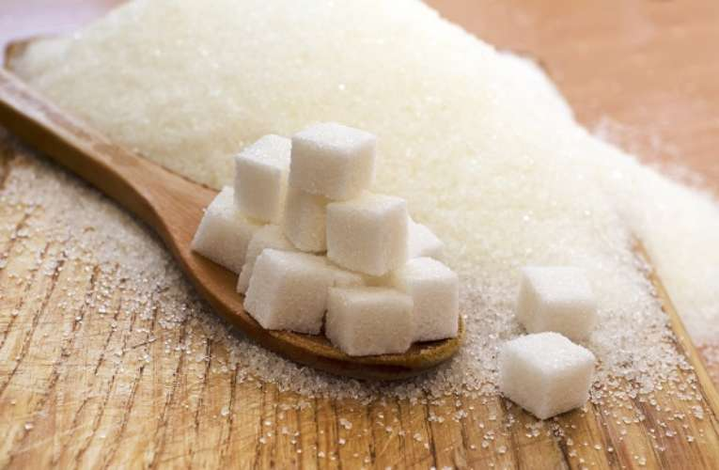
Características e particularidades do setor rural
A economia no setor rural:
O rural é um setor primário. Os produtos comercializados tem menor valor agregado que os produtos da indústria.

Slide 20
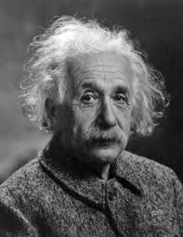
Características e particularidades do setor rural
“ No meio de toda dificuldade existe sempre uma oportunidade “
(Alberto Einstein)

Slide 21

Características da empresa rural
A estrutura da empresa rural:
A empresa rural deve ser entendida como uma unidade de organização que conduz atividades agropecuárias em busca dos seus objetivos.
Esses objetivos, que podem ser diferentes de empresa para empresa, podem ser basicamente: a obtenção de lucros, sobrevivência na atividade, crescimento ou apenas prestigio junto à sociedade.
Assim, para se alcançar esses objetivos, é necessário o uso dos fatores de produção, que no setor agropecuário são basicamente terra, capital e trabalho.

Slide 22
Características da empresa rural
A estrutura da empresa rural:
As empresas fabricam seus produtos, empregam pessoas, utilizam tecnologia, requerem recursos e, acima de tudo, necessitam de administração.

Slide 23
Características da empresa rural
A estrutura da empresa rural:
Algumas das principais particularidades desta modalidade de organização são:
Origem e gestão familiar;
Ciclo econômico da empresa caracterizado por transmissões por herança (subdivisão sucessiva da empresa);
Pouco ou nenhum controle sobre parte importante dos fatores de produção, na maior parte das situações;
Linha de produção viva e, portanto, sujeita às adversidades biológicas e,
A terra (solo) assume importância como fator de produção.

Slide 24
Características da empresa rural
A estrutura da empresa rural:
- As atividade agropecuárias são dispersas pela área da propriedade.

Slide 25
Características da empresa rural
A estrutura da empresa rural:
Há quatro áreas funcionais bem distintas:
-Produção;
Recursos humanos;
Finanças e
Comercialização e marketing.

Slide 26

Características e particularidades do setor rural
A produção no setor rural:
A área de produção está intimamente ligada à transformação de recursos em produtos e, à medida que eles são corretamente utilizados e racionalmente aplicados, obtém-se a eficiência. E uma vez atingidos os objetivos, chega-se à eficácia.

Slide 27
Características e particularidades do setor rural
A produção no setor rural:
A área de produção está intimamente ligada à transformação de recursos em produtos e, à medida que eles são corretamente utilizados e racionalmente aplicados, obtém-se a eficiência. E uma vez atingidos os objetivos, chega-se à eficácia.

Slide 28
Características e particularidades do setor rural
A produção no setor rural:
A produção depende de fatores bioclimáticos, sendo organizada em função destes, dos recursos e do mercado consumidor.
Ciclo biológico de animais e plantas;
Condições climáticas regionais;
Recursos;
Mercado.
CRONOGRAMA DE PRODUÇÃO

Slide 29

Características e particularidades do setor rural
A produção no setor rural:

Slide 30
Características e particularidades do setor rural
A produção no setor rural:
Quanto á produção as empresas rurais dividem-se em diversificadas e especializadas.
Uma empresa rural é considerada especializada quando mais da metade (acima de 70%, para alguns autores) de sua renda bruta for proveniente de uma única atividade. Do contrário, ela é considerada diversificada.

Slide 31
Características e particularidades do setor rural
A produção no setor rural:
DIVERSIFICADA OU ESPECIALIZADA?
Fonte: Souza et al. 1992.

Slide 32
Características e particularidades do setor rural
A produção no setor rural:
A diversificação pode ser de forma horizontal, quando não há dependência entre as atividades (arroz, feijão, pecuária e café), e de forma vertical, denominada integração, quando há uma dependência entre as atividades (milho x suinocultura x piscicultura).

Slide 33

Características da empresa rural
A estrutura da empresa rural:
Recurso humano na empresa rural:
A área de recursos humanos está relacionada a todas as pessoas que ingressam, permanecem ou participam da empresa e que promovem seu funcionamento, independentemente de posições, cargos ou tarefas.
Constitui o chamado recurso vivo e dinâmico da empresa, dotado de uma vocação dirigida para o crescimento e desenvolvimento e capaz de manipular e colocar em ação os demais recursos, que são estáticos e inertes por si.

Slide 34
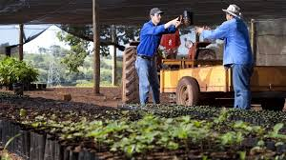
Características da empresa rural
A estrutura da empresa rural:
Recurso humano na empresa rural:
A eficiência no uso de recursos como máquinas e implementos depende da capacidade da pessoa que os operam!
Qualificação!

Slide 35
Características da empresa rural
A estrutura da empresa rural: Finanças
Trata-se da previsão dos recursos monetários necessários à aquisição ou obtenção de insumos, serviços, equipamentos e demais recursos ou fatores para a produção e a comercialização de produtos agropecuários, de forma a atender aos objetivos da empresa.
A área de finanças da empresa rural diz respeito, basicamente, a receitas e a despesas, a investimentos e a financiamentos.

Slide 36
Características da empresa rural
Comercialização e marketing na empresa rural:
A área de comercialização está diretamente relacionada com o cliente ou o consumidor dos produtos da empresa rural.
Trata-se de um setor essencial, pois todas as ações das empresas devem ter como propósito atingir o consumidor.
É necessário que se saiba como e onde colocar o produto, quais os melhores canais de distribuição, bem como os pontos de venda.

Slide 37
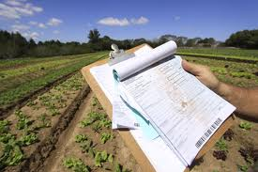
Características da empresa rural
Comercialização e marketing na empresa rural:
Dois aspectos importantes nessa área devem ser observados pelo empresário rural: a pesquisa e análise de mercado e os canais de comercialização.

Slide 38
Características da empresa rural
Comercialização e marketing na empresa rural:
Existem dificuldades na comercialização dos produtos agropecuários?
Quais?
Distancia entre o centro de produção e comercialização (Maiores custos);
Perecibilidade dos produtos (Maiores custos);
Desperdícios na cadeia de comercialização.

Slide 39

Características da empresa rural
A estrutura da empresa rural:
Características do setor influenciam a estrutura de empresa:
1. Alto grau de ociosidade sobre os fatores de produção em parte das áreas cultivadas com culturas temporárias (anuais);
2. Falta de entendimento sobre a diferença entre os conceitos de máxima produtividade agronômica e máxima produtividade econômica (otimização x maximização);
3. Alto nível de endividamento;
4. Diversificação mínima ou ausente da matriz produtiva;
5. Pequena capacidade de gerenciamento e falta de planejamento sustentável da propriedade para enfrentar períodos de preços baixos e custos altos,

Slide 40
Características da empresa rural
A estrutura da empresa rural:
As desconformidades observadas com freqüência nas empresas rurais referem-se à
1.Ausência de planejamento formalizado das atividades operacionais e administrativas;
2.A falta de padronização das rotinas e controles gerenciais e operacionais;
3.Excesso de gastos com peças de reposição e combustíveis;

Slide 41
Características da empresa rural
A estrutura da empresa rural:
As desconformidades observadas com freqüência nas empresas rurais referem-se à
4. Consumo excessivo de defensivos agrícolas e fertilizantes;
5. Ociosidade sazonal de máquinas (períodos de falta de ocupação);
6. Problemas com recursos humanos (rotatividade excessiva, excesso de temporários na capina, ineficiência operacional, baixa qualificação da mão-de-obra), e
7. Custo médio de capitais de terceiros incompatível com os resultados da atividade.

Slide 42
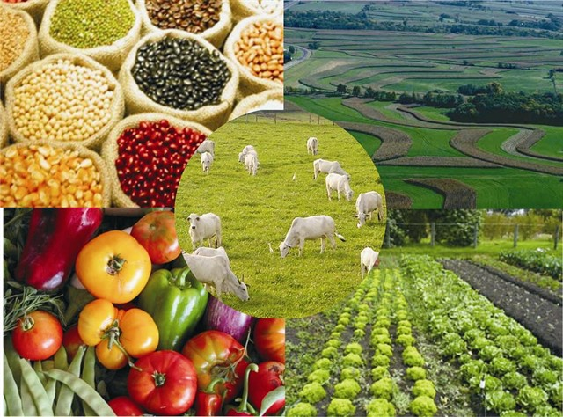

SETOR PRODUTIVO AGROPECUÁRIO
Índices produtivos da empresa rural:
O empresário rural deverá estar atento para quatro pontos básicos: produção, produtividade, qualidade e custo.

Slide 43
SETOR PRODUTIVO AGROPECUÁRIO
Índices produtivos da empresa rural:
Produção se refere à quantidade física total a ser produzida.
Produtividade é a quantidade a ser produzida por unidade de área (por exemplo, sacas de café por hectare, quilos de milho por hectare etc.) ou por outra unidade tomada como referência (quilos de carne por animal, litros de leite por vaca etc.).

Slide 44
SETOR PRODUTIVO AGROPECUÁRIO
Índices produtivos da empresa rural:
Qualidade implica a busca constante de melhores padrões, tanto do ponto de vista físico quanto sanitário do produto. Cada produto deve apresentar certas especificações para que possa atender aos desejos e às necessidades de seus clientes.

Slide 45
SETOR PRODUTIVO AGROPECUÁRIO
Índices produtivos da empresa rural:
A análise dos custos permite o controle econômico e financeiro das atividades produtivas de modo a se obter produtos de alta qualidade e com o menor valor unitário possível.
Assim, a racionalidade na utilização dos recursos é extremamente importante e exige para isso um acompanhamento constante da aplicação de insumos e da utilização de serviços, máquinas e equipamentos.

Slide 46
SETOR PRODUTIVO AGROPECUÁRIO
Índices produtivos da empresa rural:
Máximo agronômico
X
Máximo econômico

Slide 47
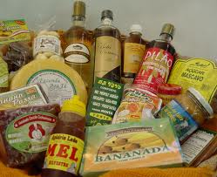
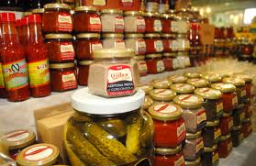
SETOR PRODUTIVO AGROPECUÁRIO
Características da Agroindústria
A agroindústria é o conjunto de atividades relacionadas à transformação de matérias-primas provenientes da agricultura, pecuária, aqüicultura ou silvicultura. O grau de transformação varia amplamente em função dos objetivos das empresas agroindustriais.

Slide 48
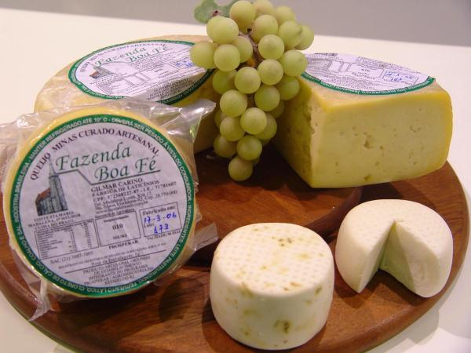
SETOR PRODUTIVO AGROPECUÁRIO
Características da Agroindústria
Valor agregado aos produtos!

Slide 49
Aula 02:
Caracterização dos segmentos produtivos agropecuários
Prof.ª Hélida mesquita

